Slide 1
DEPARTAMENTO DE CIENCIAS ECONÓMICAS, ADMINISTRATIVAS Y DE COMERCIO CARRERA DE ADMINISTRACIÓN DE EMPRESAS
TEMA: CALIDAD EN LOS SERVICIOS DE SALUD, CONSULTA EXTERNA DEL DISTRITO 17D10
AUTOR: RODRÍGUEZ QUIMBIULCO, ELIANA LIZETH
DIRECTORA: DRA. MARTÍNEZ CAÑIZARES, JUANA AMPARO PhD(r)
2018

Slide 2
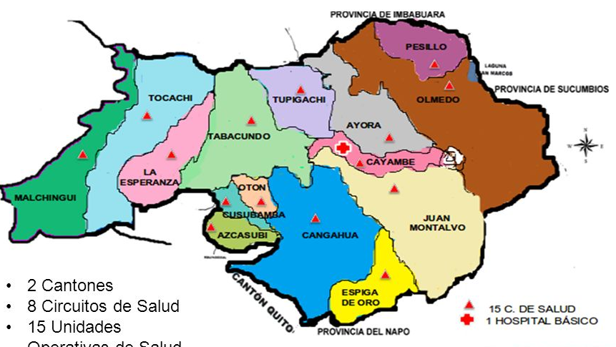
DIRECCIÓN DISTRITAL 17D10 SALUD

Slide 3
ENFOQUE SISTÉMICO
PROPUESTA
PREGUNTA DE INVESTIGACIÓN
METODOLOGÍA
VARIABLES
TEORÍA DE SOPORTE
Desconocimiento de los servicios ofertados en salud.
RECOMENDACIONES
CUALITATIVA
ATLAS TI
CUANTITATIVA
SPPS
CONCLUSIONES
ACCESIBILIDAD
OBJETIVOS
CALIDAD
DE SERVICIO
Demora en la atención por parte de los profesionales de salud.
MARCO REFERENCIAL
SATISFACCIÓN DEL USUARIO
Insatisfacción de usuario en los servicios de salud.

Slide 4
PREGUNTA DE
INVESTIGACIÓN
¿En qué condiciones se encuentran los servicios de salud en el Distrito 17D10?

Slide 5
OBJETIVOS
General:
Analizar la calidad de los servicios de salud en consulta externa del Distrito 17D10, obteniendo información de relevancia, que nos permita intervenir en los factores que influyen en la insatisfacción del usuario.
Específicos:
- Analizar la normativa establecida en el Modelo de Atención Integral de Salud (MAIS) como parte del sistema integral de salud (modelo de financiamiento, gestión y atención).
- Establecer la situación laboral del personal de servicios de salud en consulta externa.
- Identificar el nivel de satisfacción del usuario.
- Proponer estrategias para mejorar la calidad en el servicio de salud en consulta externa.

Slide 6
TEORÍAS DE SOPORTE
Teoría general de sistemas
Satisfacción del cliente
Teoría de la calidad en el servicio
Donabedian,1993
Lehmann & Winer, 2007
Bertalanffy, 1968

Slide 7
MARCO REFERENCIAL

Slide 8
VARIABLES
Calidad del servicio
Talento Humano
Equipos
Satisfacción del usuario
Expectativas de desempeño/calidad
Percepción de desempeño/calidad
Accesibilidad
Geográfica
Cultural
Infraestructura
Económica

Slide 9
METODOLOGÍA
CUALITATIVO
CUANTITATIVO
MIXTO

Slide 10
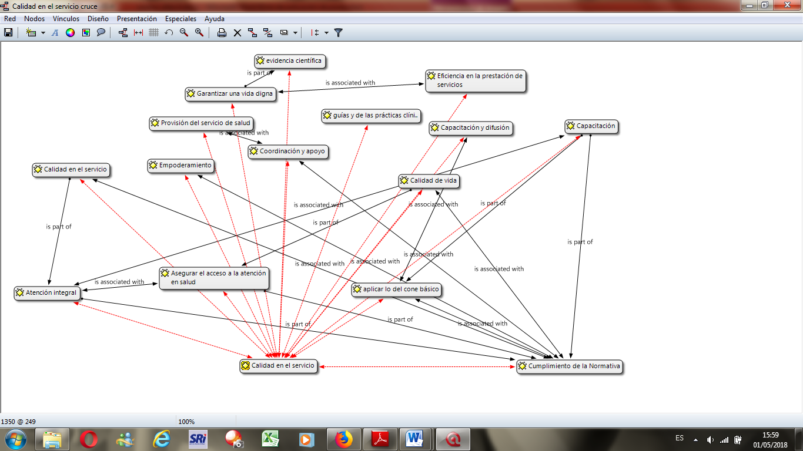
ANÁLISIS CUALITATIVO ATLAS TI
Calidad en el servicio
Cumplimiento del MAIS
Problemas en la aplicación del MAIS

Slide 11
ANÁLISIS CUANTITATIVO
383 Encuestas
15 Unidades de Salud
Fórmula de Población Finita

Slide 12
ANÁLISIS CUANTITATIVO

Slide 13
ANÁLISIS CUANTITATIVO SPSS

Slide 14
ANÁLISIS CUANTITATIVO SPSS

Slide 15
RESULTADOS
Edad y género de los encuestados
Ocupación de los encuestados
Edad y género de los encuestados

Slide 16
RESULTADOS

Slide 17
PROPUESTA
OBJETIVO | HALLAZGO | ESTRATEGIA
Analizar la normativa establecida en el Modelo de Atención Integral de Salud (MAIS) como parte sistema integral de salud (modelo de financiamiento, gestión y atención). | Desconocimiento de la Normativa por parte de los profesionales | Diseñar un plan de capacitación para alcanzar el desarrollo de competencias humanas y técnicas del talento humano.
 | Falta de profesionales | Proponer una redistribución de profesionales con el objeto de que las unidades de salud de consulta externa cumplan con los equipos completos de EAIS(Equipos de Atención Integral de Salud)
Establecer la situación laboral mediante el diagnóstico de la realidad del personal de servicios de salud en consulta externa. | Demora en la atención por parte del personal de salud | Evaluar el desempeño de los profesionales a través de la cobertura y calidad en la atención y prestación de los servicios de salud integrales
Identificar el nivel de satisfacción del usuario | Equipos deteriorados | Realizar un levantamiento de información para conocer el estado actual de los equipos médicos y la necesidad de los mismos.
 | Desconocimiento de los servicios de salud | Promocionar la cartera de servicios de cada unidad de salud mediante charlas en la sala de espera.
 | Escasez de stock básico de medicamentos | Realizar un análisis de la situación y del entorno identificando las necesidades para satisfacer las demandas presentes de los usuarios y recursos disponibles.

Slide 18
CONCLUSIONES
Con respecto a la normativa, leyes, modelos de atención y guía de prácticas clínicas enfocados en la evidencia científica existente, los profesionales de salud conocen pero no se ha dado la importancia necesaria para su aplicación, esto se ve reflejado en el servicio que no cumple las expectativas de los usuarios.
En cuanto al trato recibido en las unidades de salud en los servicios de (admisiones, farmacia y personal médico), se puede concluir que el 43.3 % de los usuarios entrevistados muestran satisfacción con el mismo; pues califican el trato como excelente; sin embargo se debe tomar en cuenta la opinión de resto de usuarios como bueno y regular.
El resultado de las encuestas arrojan que el 64% de los usuarios califican como regular la infraestructura e instalaciones de las unidades de salud, tomando en cuenta que para brindar una atención de calidad y calidez en los servicios es indispensable contar con una instalación eficiente que asegure en todo momento la salud y el bienestar del ser humano.
En referencia al stock de medicamentos, los usuarios encuestados que acuden a las diferentes unidades de salud exponen que en casos de las enfermedades concurrentes las recetas son despachadas en su totalidad, mientras que en enfermedades de mayor complejidad es necesario acudir a unidades de segundo nivel de atención.
Con relación a la pregunta de investigación, no responde a las expectativas del usuario, considerando que la salud es reconocida como un derecho fundamental garantizado por el Estado.

Slide 19
RECOMENDACIONES
Disminuir el tiempo de espera en la atención del usuario.
Medir el desempeño de los profesionales a través de la cobertura de atención y prestación de los servicios de salud integrales.
Educar, capacitar y evaluar en forma continua al personal de admisiones
Promocionar la cartera de servicios de cada unidad de salud mediante charlas en la sala de espera.
Reducir significativamente la insatisfacción del usuario relacionado al trato recibido por parte de los profesionales de los diferentes servicios.

